Slide 1
BÁO CÁO LAB2 TÌM HIỂU CẤU HÌNH VÀ BÁO CÁO KEYLOGGER
Giảng viên hướng dẫn: Phạm Nhật Duy
Sinh viên thực hiện: Đặng Quang Trung

Slide 2
Nội dung báo cáo
01
Cơ sở lý thuyết
02
Hiện thực chương trình
03
Kết luận

Slide 3
01
Cơ sở lý thuyết
Keylogger là gì?
Cách sử dụng keylogger
Keylogger có thể thu thập những gì?
Cách phòng tránh keylogger

Slide 4
Ban đầu, Keylogger chỉ chương trình máy tính được viết nhằm mục đích là theo dõi, ghi lại các thao tác thực hiện ở trên bàn phím vào tập tin nhật ký Hiện nay, phần mềm này phát triển theo hướng đi khác, không chỉ ghi lại các thao tác bàn phím mà còn chụp ảnh màn hình, quay lại video hiển thị ở trên màn hình máy tính và ghi nhận con trỏ chuột làm việc
Keylogger

Slide 5
Keylogger, nếu phục vụ cho mục đích tốt thì chúng được sử dụng trong các tổ chức Công nghệ Thông tin (IT) Đối với các hộ gia đình (có thể cả doanh nghiệp) thì chúng được sử dụng để theo hoạt động sử dụng mạng của các thành viên Với mục đích xấu: Cách sử dụng Keylogger dưới tay của kẻ xấu, chúng biến thành công cụ rất nguy hiểm.
Cách sử dụng keylogger

Slide 6
Keylogger có thể thu thập những gì?
Ghi chép lại các mật khẩu mà người dùng đã từng nhập trên thiết bị.
Tự động gửi báo cáo chứa các bản ghi được lưu trữ và gửi email đến một địa điểm từ xa thông qua email, FTP, HTTP.
Thực hiện chụp ảnh màn hình thiết bị với một khoảng thời gian chu kì nhất định.

Slide 7
Cách phòng tránh Keylogger
Đổi trật tự gõ phím
Copy chuỗi ký tự
Dùng phần mềm diệt virus
Dùng bàn phím ảo

Slide 8
02
Hiện thực chương trình

Slide 9
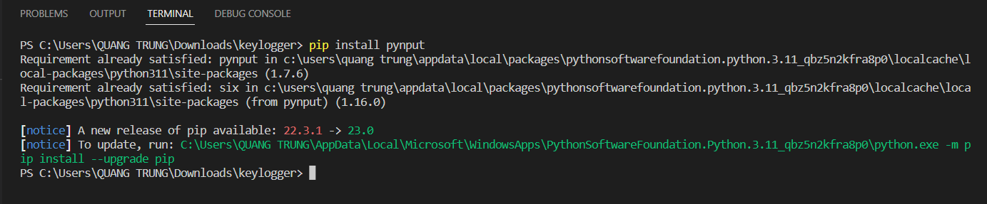
1.Keylogger theo dõi người dùng bằng bàn phím
Cài đặt thư viện hỗ trợ:
Kết quả nhận được:

Slide 10


1.Keylogger theo dõi người dùng bằng bàn phím
Bắt đầu tạo keylogger
Set đường dẫn nơi mà ta sẽ lưu logfile
Gọi hàm on_press( )

Slide 11

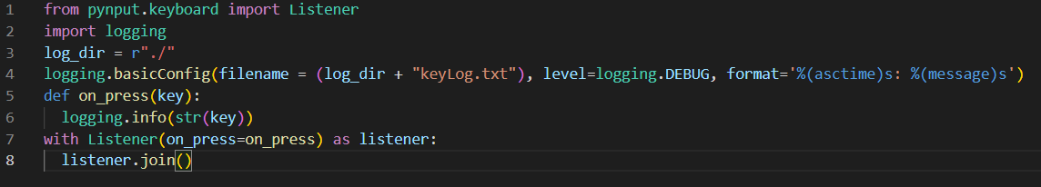
1.Keylogger theo dõi người dùng bằng bàn phím
Cài đặt một instance cho Listener và định nghĩa phương thức on_press( )
Ta có file code hoàn chỉnh.

Slide 12
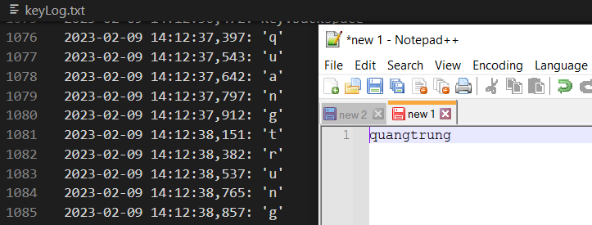
1.Keylogger theo dõi người dùng bằng bàn phím
Chạy chương trình và dùng thao tác gõ phím, ta thu được file txt ghi lại đúng những gì vừa gõ

Slide 13


2.Keylogger theo dõi người dùng bằng email:
Import thư viện hỗ trợ có sẵn smtplib để gửi mail:
Tiếp theo ta sẽ set up email:
Kế đến ta sẽ xử lí bằng cách dùng hàm mặc định của máy chủ gmail

Slide 14

2.Keylogger theo dõi người dùng bằng email:
Sau đó ta sẽ tạo content và gửi mail bằng hàm sendmail
Cuối cùng ta sẽ print

Slide 15
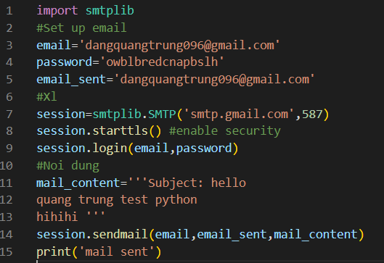
2.Keylogger theo dõi người dùng bằng email:
Ta thu được file code hoàn chỉnh

Slide 16
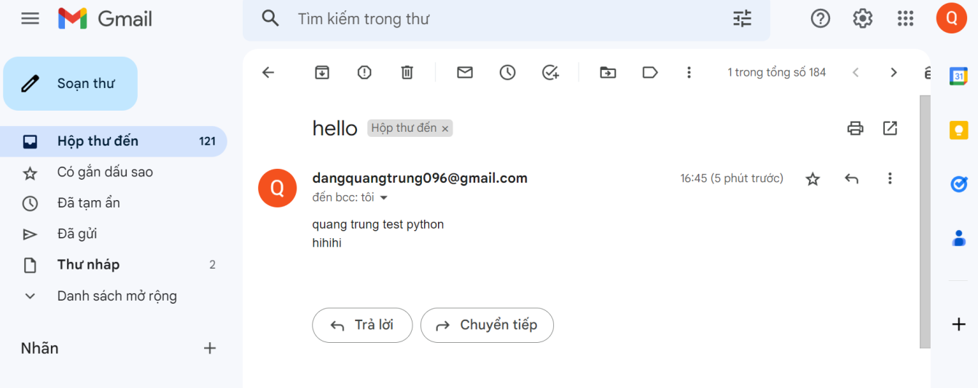
2.Keylogger theo dõi người dùng bằng email:
Tiến hành chạy chương trình và thu được kết quả

Slide 17
03
Kết luận

Slide 18
Kết luận
01
02
03
Keylogger có thể tốt hoặc xấu, và nó tốt hoặc xấu thì còn phụ thuộc vào mục đích sử dụng
Nếu Keylogger được dùng phục vụ cho việc giám sát con cái, giám sát thiết bị ở công ty, xem họ đã làm đã làm gì với thiết bị PC thì được coi là tốt
Còn với mục đích sử dụng Keylogger với mục đích ăn cắp thông tin của người dùng thì được coi là cực kỳ xấu xa.

Slide 19
Thanks!
Question
&
Answer

